Slide 1
实验二：添加Linux系统调用及熟悉常见系统调用
王志强
2023.4.18

Slide 2
实验内容
Shell基本教学Ⅱ
echo/top/sleep/grep/wc/kill
管道符 | 重定向符 >/>>/< 分隔符 ;
复现Shell
系统调用的使用
进程的创建和运行
进程间通信
复现top
系统调用的添加
Linux源码阅读
CPU使用率的获取

Slide 3
Shell基本教学
常用命令（自行man）
Shell中的特殊符号
管道符 |
ps aux | wc –l
前一个的输出 后一个的输入
重定向符 > >> <
echo helloworld > text
输入或输出重定向到特定的文件
多命令 ;
echo hello; sleep 5; echo world
多条命令串行执行

Slide 4
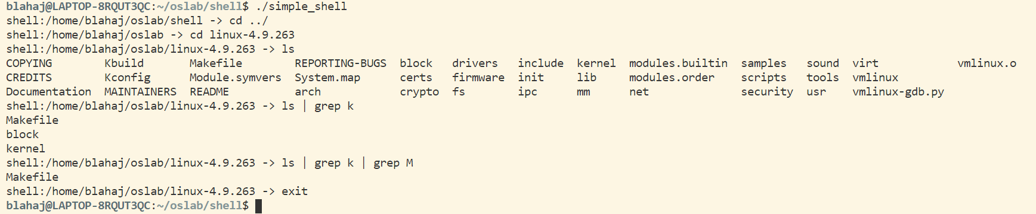
实验内容——1.实现一个Shell
任务目标：
通过使用常见的系统调用，实现shell：

Slide 5

实验内容——1.实现一个Shell
任务要求：
支持单条命令的运行（外部命令），并支持提示符输出当前路径
支持两条命令间的管道，以及cd、exit和kill三条内建指令
二选一
支持多条命令间的管道
支持重定向和多命令

Slide 6
实验内容——1.实现一个Shell
外部命令 和 内置命令
外部命令的执行过程，以date为例：
Shell创建一个子进程
在子进程中exec运行名为date的程序文件，这个程序文件在/bin/下可以找到，即/bin/date
同样的，对于任意的xxx命令，如果存在/bin/xx，都可以去对应位置执行
一般来说，不只有/bin/是可执行命令程序存放的路径，还有/usr/bin/，/usr/sbin/等等，这些文件夹的信息存放在环境变量PATH中，echo $PATH可以查看
如何遍历PATH路径查找可用二进制文件，exec中有一些函数已经帮你做了，请看后面exec相关的ppt

Slide 7

实验内容——1.实现一个Shell
外部命令 和 内置命令
内置命令：
为什么需要内置命令？因为有shell自身才能完成的工作，比如修改当前目录cd，修改的是shell的目录，创建新进程改变目录是不会影响到父进程shell目录的
同样的，exit是shell主动退出
所以这些命令的工作是shell自己的代码来完成

Slide 8
实验内容——1.实现一个Shell
思路分析：
单条命令：
内置命令：shell主进程中处理
外部命令：fork一个新进程，并使用exec系函数完成
单管道的实现：
若输入命令a | b，则流程为：
1. 父进程创建管道，这个管道父进程和所有子进程共享
2. fork进程a，把a的标准输出重定向到管道写端，然后运行a（含内置命令）
3. fork进程b，把b的标准输入重定向到管道读端，然后运行b（含内置命令）
4. 等待所有子进程执行结束

Slide 9
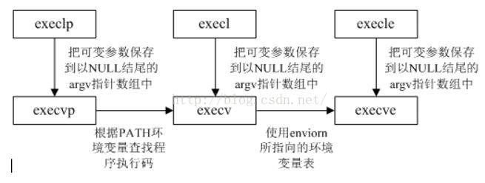
实验内容——1.实现一个Shell
exec系列函数：
l与v的区别：传入变长参数还是传入参数数组
名字里带e：可以手动设置环境变量（不带时继承父进程）
名字里带p：运行按照PATH的文件夹依次查找命令（不带时要给出命令所在的完整路径）

Slide 10
实验内容——1.实现一个Shell
exec系列函数：
“l” 时的参数示例:
execl(“/bin/ls”, “ls”, “-al”, NULL);
“v” 时的参数示例
char *argv[] = {“ls”, “-al”, NULL};
execvp(“ls”, argv);
要运行的程序文件
argv[0] 程序名
argv[1…] 程序参数
argv[end] 以NULL结尾
注意：不能直接使用execl(“/bin/sh”, “sh”, “-c”, …, NULL)，这样使用意味着把shell接收到的命令交给了系统的shell来做，属于毫无意义的做法

Slide 11
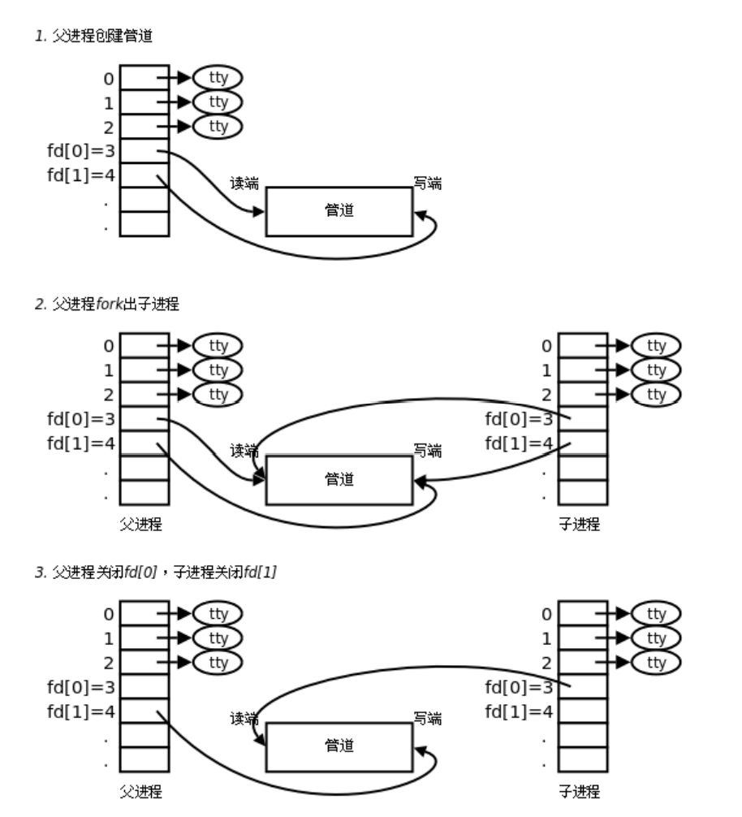
实验内容——1.实现一个Shell
关于管道
pipe()
dup2()

Slide 12
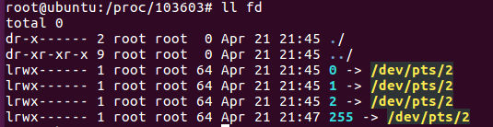
dup() 和 dup2()
（实际的文件数据结构有省略）
int dup(int oldfd); /*duplication*/
int dup2(int oldfd, int newfd); /*duplication with two parameter*/
File descriptor
fd | pointer
0 (STDIN_FILENO)
1 (STDOUT_FILENO)
2 (STDERR_FILENO)
3
4
5
6
7
指针
Terminal file
/dev/…
write
函数调用
File 1

Slide 13
dup() 和 dup2()
（实际的文件数据结构有省略）
int dup(int oldfd); /*duplication*/
int dup2(int oldfd, int newfd); /*duplication with two parameter*/
fd | point
0
1
2
3
4
5
6
7
fd | point
0
1
2
3
4
5
6
7
Terminal file
Terminal file
dup2(4,3)
File 1
File 2
File 2

Slide 14
dup() 和 dup2()
（实际的文件数据结构有省略）
int dup(int oldfd); /*duplication*/
int dup2(int oldfd, int newfd); /*duplication with two parameter*/
fd
0
1
2
3
4
5
6
7
fd
0
1
2
3
4
5
6
7
Terminal file
Terminal file
dup2(5,
STDOUT_FILENO)
File 1
File 1

Slide 15
ls | grep 1
ls进程的文件描述符表
grep进程的文件描述符表
fd
1
 | fd
 | 0
Terminal file
read
write
grep 1
ls
ls进程的文件描述符表
（和上面的在一个表里）
grep进程的文件描述符表
（和上面的在一个表里）
fd
fd[1]
pipe
 | fd
 | fd[0]

Slide 16
ls | grep 1
ls进程的文件描述符表
grep进程的文件描述符表
fd
1
 | fd
 | 0
read
write
grep 1
ls
ls进程的文件描述符表
grep进程的文件描述符表
fd
fd[1]
pipe
 | fd
 | fd[0]

Slide 17
ls | grep 1
ls进程的文件描述符表
grep进程的文件描述符表
fd
1
 | fd
 | 0
read
write
grep 1
ls
ls进程的文件描述符表
grep进程的文件描述符表
fd
fd[1]
pipe
 | fd
 | fd[0]

Slide 18
实验内容——1.实现一个Shell
思路分析：
多管道的实现：
原理与单管道相同，n个命令间创建n-1个管道
每次循环要做的事情、边界情况的处理等代码实现上需要对管道的清晰理解
多命令的实现：
在按“|”拆分管道之前，先按“;”拆分为多条命令，然后串行执行
重定向的实现：
在拆分完管道之后，对于每个命令的单元都进行一次重定向符的判断
>：重定向子进程的输出到文件
>>：重定向子进程的输出到文件（以追加写的形式打开文件）
<：重定向子进程的输入到文件

Slide 19
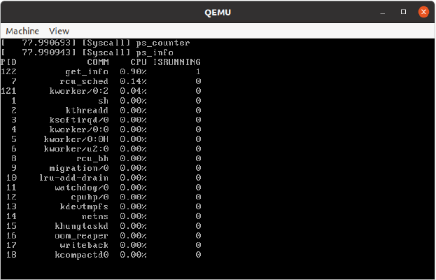
实验内容——2.添加Linux系统调用
任务目标：
通过添加系统调用，实现一个top

Slide 20
实验内容——2.添加Linux系统调用
任务要求：
添加系统调用获取信息并传给用户空间（机制）
用户空间对信息进行处理整合（策略）
统计进程状态，是否running（单个数的传输，源码的阅读）
统计每个进程的实际运行时间单个数的传输，源码的阅读）
统计每个进程的PID（数组的传输）
统计每个进程的进程名（字符串数组的传输）
统计每个进程的CPU占用率（如何估计应用的CPU占用率）
阅读Linux源码并展示pid的数据类型（源码阅读）

Slide 21
实验内容——2.添加Linux系统调用
思路分析：
添加一个系统调用，可以传出包含有所有进程相应信息的数组
以传出进程数信息为例
传出数组和传出字符串数组自行研究
函数原型：
void ps_counter(int *num)
将这个函数功能加入到系统调用中

Slide 22
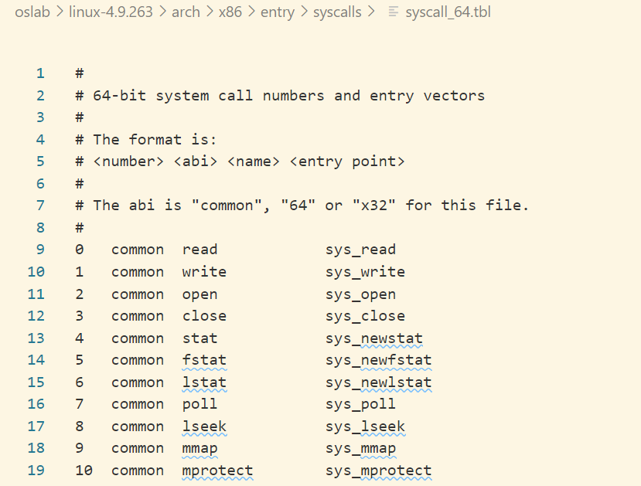
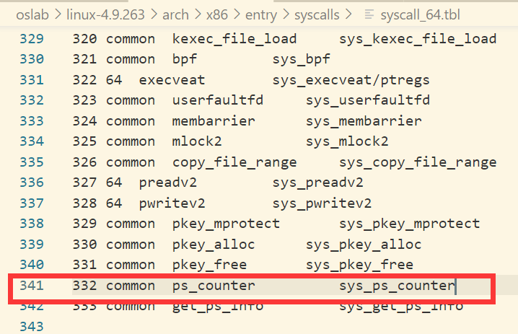
实验内容——2.添加Linux系统调用
注册调用号：
打开`linux-4.9.263/arch/x86/entry/syscalls/syscall_64.tbl`：

Slide 23
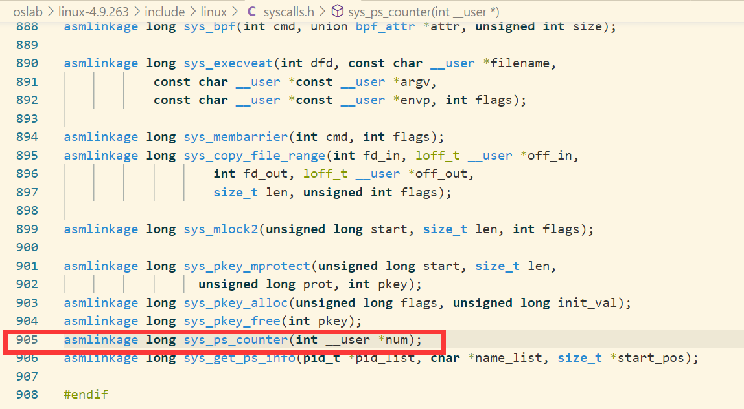
实验内容——2.添加Linux系统调用
定义系统调用原型函数：
打开`linux-4.9.263/include/linux/syscalls.h`：

Slide 24
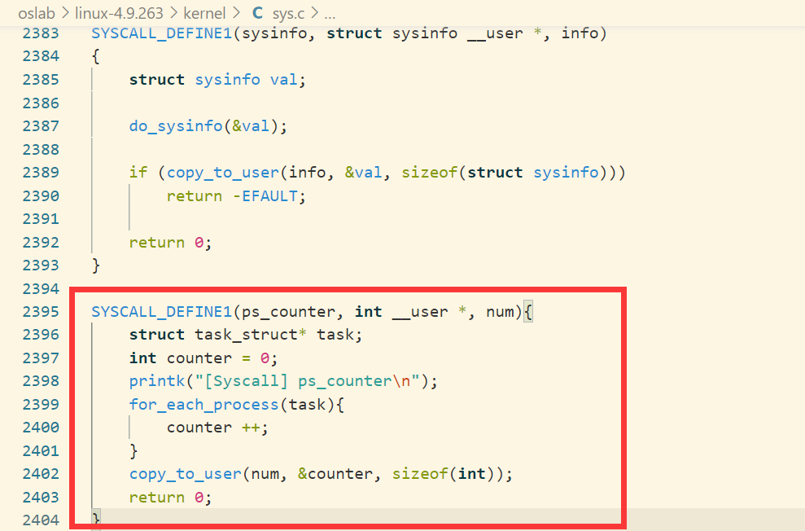
实验内容——2.添加Linux系统调用
实现系统调用原型函数：
打开`linux-4.9.263/kernel/sys.c`：

Slide 25
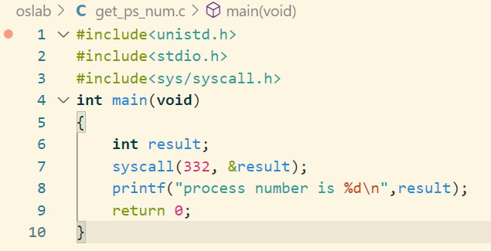
实验内容——2.添加Linux系统调用
编写测试程序
编写C代码`get_ps_num.c`：
并编译：

Slide 26
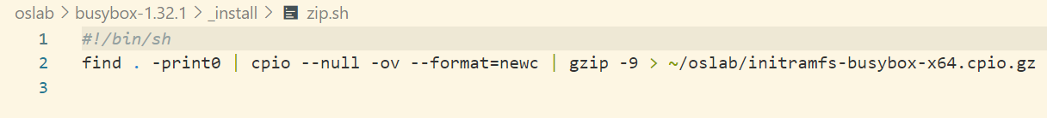
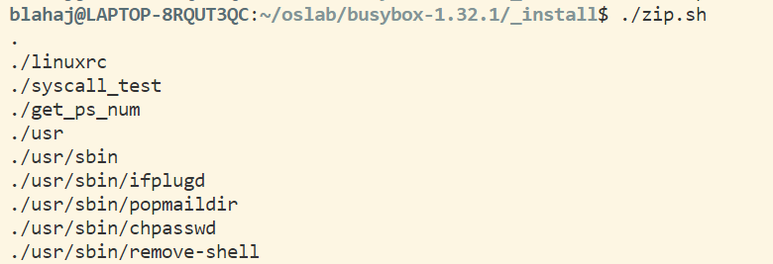
实验内容——2.添加Linux系统调用
测试程序放到qemu-linux4.9下
制作initramfs（实验一）:
编译qemu-linux4.9（实验一）：
运行（实验一）：

Slide 27
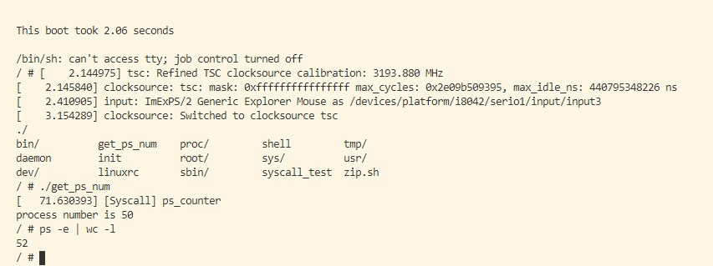
实验内容——2.添加Linux系统调用
在qemu-linux4.9下测试程序：

Slide 28
实验内容——2.添加Linux系统调用
实现一个top：
CPU占用率的统计
一段时间内，某个程序在CPU上运行的时间比例
按CPU占用率排序
可以自己实现或使用已有的库函数
随时间刷新
system(“clear”)
sleep()
打印前20项即可

Slide 29
验收方式
现场验收
知识问答 2’ 三道题答对两道
Shell实现 4’
支持单条命令、单管道和内建命令 2’
现场讲解代码 1’
多管道 1’ 或者 重定向符+分号 1’
Top实现 4’
现场展示在Linux源码中找pid数据类型的过程 1’
程序支持进程的PID 进程名 运行状态 运行时间的打印 1’
程序支持进程CPU的占用统计 并按占用排序 1’
现场讲解代码 1’
实验报告

Slide 30

Lab2 2023.4.18
Thanks & QA!
April 18th, 2023

